Slide 1
MODELO LINEAR
Exemplo 3.1
Na tabela abaixo são apresentados dados de apartamentos situados no Centro do município de Florianópolis (SC)
Com base nestas observações, avaliar o apartamento caracterizado na última linha da tabela.

Slide 2
Exemplo 3.1
Ident | VT | Área Total | n⁰ Quartos | n⁰ Suítes | n⁰ Garagens | Dist B Mar | Padrão | Coord E | Coord N
AP_01 | 1.060.000,00 | 350,00 | 3 | 1 | 2 | 720 | 2 | 741.617 | 6.945.437
AP_02 | 510.000,00 | 136,56 | 3 | 1 | 1 | 665 | 2 | 741.470 | 6.945.464
AP_03 | 780.000,00 | 164,77 | 3 | 1 | 2 | 415 | 2 | 741.562 | 6.945.757
AP_04 | 550.000,00 | 174,58 | 3 | 1 | 1 | 320 | 2 | 741.049 | 6.945.701
AP_05 | 850.000,00 | 123,01 | 3 | 1 | 3 | 895 | 3 | 741.859 | 6.945.340
AP_06 | 300.000,00 | 89,83 | 2 | 0 | 1 | 645 | 1 | 741.180 | 6.945.388
AP_07 | 750.000,00 | 174,00 | 2 | 1 | 2 | 860 | 3 | 741.989 | 6.945.407
AP_08 | 650.000,00 | 123,00 | 3 | 1 | 1 | 745 | 3 | 741.053 | 6.945.154
AP_09 | 620.000,00 | 121,00 | 3 | 1 | 1 | 745 | 3 | 741.009 | 6.945.298
AP_10 | 740.000,00 | 109,00 | 3 | 1 | 1 | 300 | 2 | 741.019 | 6.945.704
AP_49 | 1.650.000,00 | 246,00 | 3 | 3 | 3 | 307 | 3 | 742.188 | 6.946.149
AP_50 | 650.000,00 | 159,72 | 3 | 1 | 1 | 120 | 2 | 740.940 | 6.945.889
Aval | ??? | 205,00 | 3 | 1 | 2 | 250 | 2 | 741.506 | 6.945.904

Slide 3
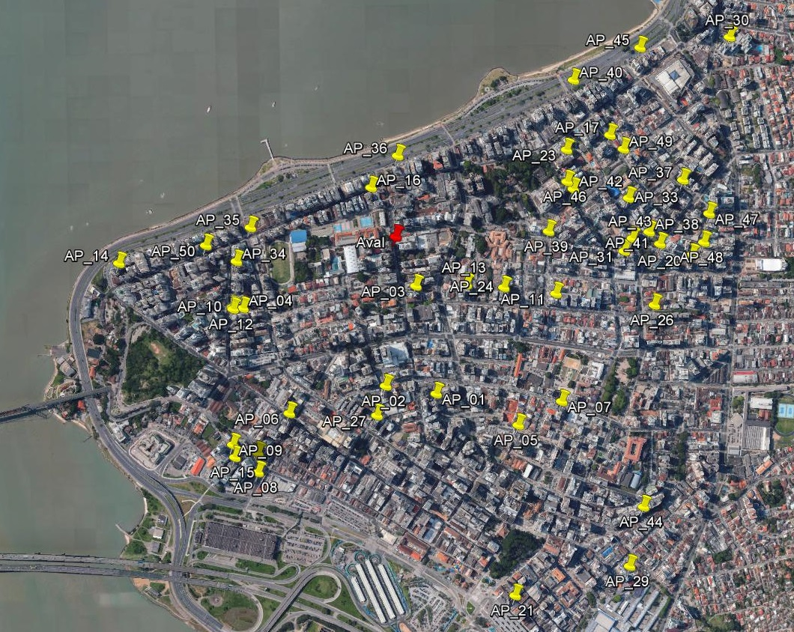
Exemplo 3.1

Slide 4
Exemplo 3.1
Foram testados diversos modelos, tendo-se adotado como equação linear explicativa do valor de mercado do imóvel:
Y = a + b₁*X₁ + b₂*X₂ + b₃*X₃ + b₄*X₄+ b₅*X₅+ b₆*X₆
neste exemplo:
ln[VT] = b0 + b1*[Área_Total] + b2*[n0_Quartos] +
+ b3*[n0_Suítes] + b4*[n0_Garagens] +
+ b5*ln[Dist_B_Mar] + b6/[Padrão]

Slide 5
Exemplo 3.2: Resultados
Modelo
não
saneado
ln[VT] = 13,48 + 0,00162*[Área_Total] + 0,163*[n0_Quartos] +
+ 0,08048*[n0_Suítes] + 0,190*[n0_Garagens] –
- 0,128*ln[Dist_B_Mar] - 0,553/[Padrão]
Modelo
saneado
ln[VT] = 13,56 + 0,00147*[Área_Total] +
0,164*[n0_Quartos] +
+ 0,06096*[n0_Suítes] + 0,209*[n0_Garagens] –
- 0,141*ln[Dist_B_Mar] - 0,563/[Padrão]
Para avaliar a qualidade deste modelo algumas
estatísticas devem ser consideradas

